Slide 1
TRƯỜNG THCS YÊN THƯỜNG GIỚI THIỆU SÁCH THÁNG 03/ 2024
Chúc mừng ngày Quốc tế phụ nữ 8- 3
Giới thiệu tuyển tập những cuốn sách hay về MẸ

Slide 2
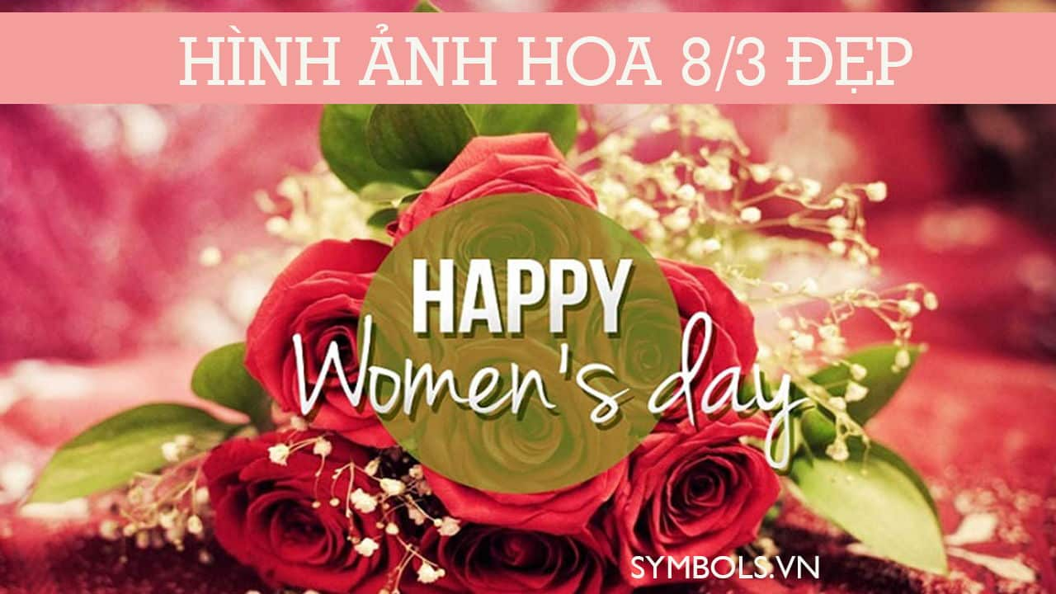
THƯ VIỆN TRƯỜNG THCS YÊN THƯỜNG
Từ lâu, tình mẫu tử đã trở thành đề tài quen thuộc đi vào trong thơ ca và văn học Việt Nam. Tình mẫu tử luôn là thứ tình cảm thiêng liêng và cao quý, không gì có thể đong đếm được. Mẹ là người yêu thương con vô điều kiện và không có thứ tình cảm nào có thể vượt qua được tình mẹ. Nhân ngày Quốc tế phụ nữ 8- 3 thư viện nhà trường hân hạnh giới thiệu đến toàn thể các em hs những cuốn sách viết về tình mẫu tử như một lời chúc và cũng là cách em thể hiện tình cảm với người mẹ vô cùng yêu quý của mình.

Slide 3
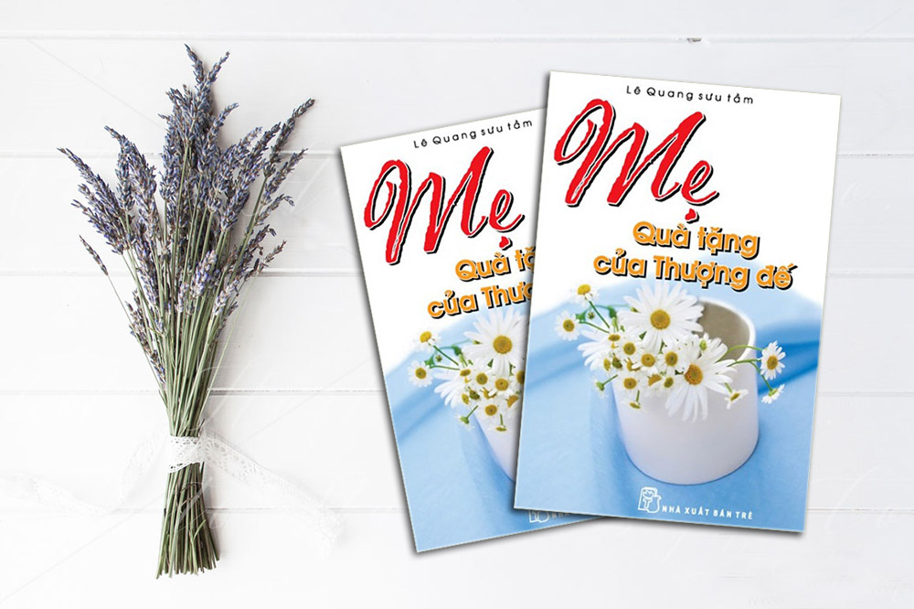
THƯ ViỆN TRƯỜNG THCS YÊN THƯỜNG
CuỐN SÁCH ĐẦU TIÊN
Mẹ – Quà Tặng Của Thượng Đế đưa người đọc đến những dòng suy nghĩ sâu thẳm đáy lòng của người con – dù họ là những người con ngoan hay lầm lỗi, là người đang có hoặc không còn mẹ. Đồng thời cuốn sách đưa bạn đọc đến câu chuyện về tình mẫu tử thiêng liêng, những người mẹ sẵn sàng hy sinh phần thân thể và cả sự sống để dành cho con những điều tốt đẹp nhất.
Tất cả đều muốn gửi gắm đến mẹ kính yêu những lời cảm ơn tha thiết nhất, chân thành nhất. Vì họ biết rằng duy chỉ có lòng mẹ mới đủ che chở cho mình trong cuộc đời này. Mẹ – Quà Tặng Của Thượng Đế tập hợp những câu chuyện xúc động được kể bởi những người mẹ, người con hay những người từng chứng kiến tình mẫu tử cao quý.

Slide 4
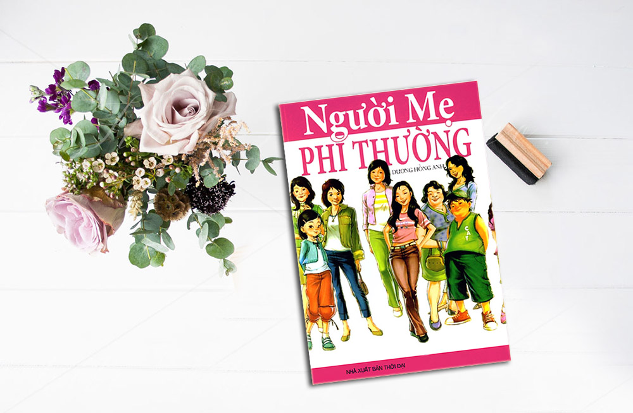
THƯ VIỆN TRƯỜNG THCS YÊN THƯỜNG
CUỐN SÁCH THỨ 2
Người
Người Mẹ Phi Thường là cuốn sách của tác giả Dương Hồng Anh đón nhận được nhiều sự quan tâm của độc giả. Bằng giọng văn nhẹ nhàng, tâm tình cuốn sách viết về sự hy sinh và những tấm lòng cao đẹp của các bà mẹ.
Đọc sách chúng ta sẽ nhận ra rằng, đôi khi chúng ta làm cho mẹ buồn, quên cách thể hiện tình cảm với mẹ, chăm sóc hay đơn giản là những câu hỏi thăm thì Người Mẹ Phi Thường sẽ giúp bạn nhận ra sự vô tâm của bản thân và biết cách quan tâm đến mẹ hơn. Những đức tính cao đẹp và sự hy sinh của mẹ sẽ được thể hiện sâu sắc trong Người Mẹ Phi Thường, qua đó tác giả như thầm nhắc nhở tấm lòng hiếu thảo, đền đáp công ơn của mỗi người con.

Slide 5
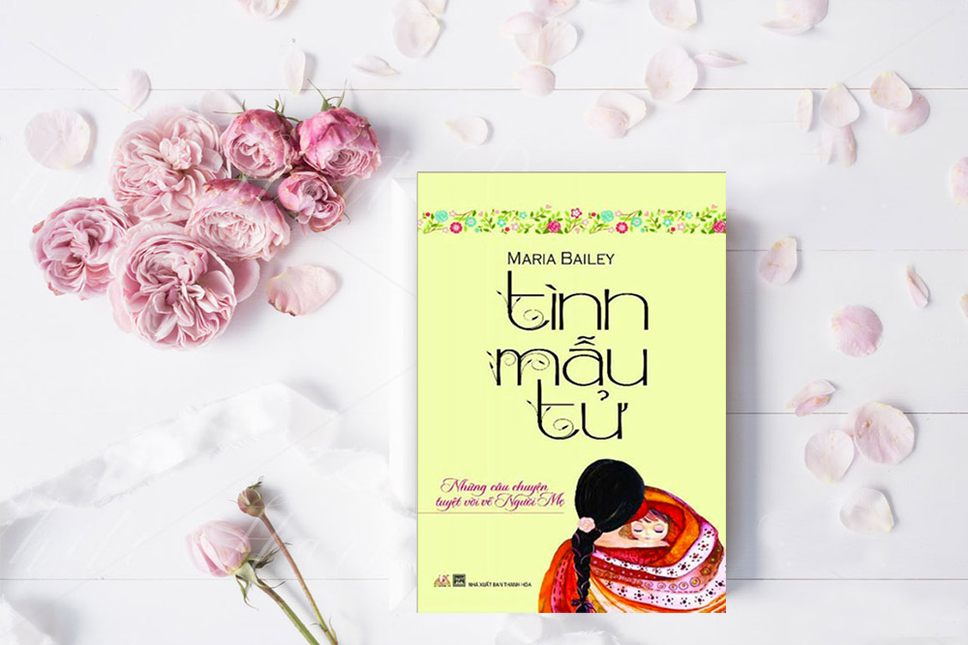
THƯ ViỆN TRƯỜNG THCS YÊN THƯỜNG
CUỐN SÁCH THỨ 3
Tình Mẫu Tử
Đúng như tiêu đề, cuốn sách tập hợp những câu chuyện xúc động về tình mẫu tử thiêng liêng.
Cuốn sách tôn vinh những người phụ nữ đã, đang và sẽ làm mẹ. Với tình yêu vô bờ bến không bao giờ thay đổi, mẹ luôn dõi theo bước chúng ta đi. Mẹ chính là người chắp cánh cho ước mơ của chúng ta bay cao và bay xa. Dù là trong những năm tháng đầu đời của chúng ta hay những năm cuối của mẹ, không ai làm việc đó hoàn hảo hơn mẹ. Không tình yêu nào cao diệu hơn tình mẹ. Cuốn sách Tình Mẫu Tử bày tỏ lòng kính trọng và biết ơn của những người con gửi đến mẹ, qua đó muốn truyền tải thông điệp: Hãy yêu thương và trân trọng mẹ.

Slide 6
THƯ VIỆN TRƯỜNG THCS YÊN THƯỜNG
CUỐN SÁCH THỨ 4
Ngoài Kia Dông Bão Lòng Mẹ Bình Yên
Ngoài Kia Dông Bão Lòng Mẹ Bình Yên là một trong những cuốn sách hay nhất viết về tình mẫu tử của nhà văn Hàn Quốc. Đây là cuốn tiểu thuyết xoay quanh cuộc sống của người đàn ông tên là In Mo. In Mo gần 50 tuổi đang có cuộc sống bế tắc khi bị vợ bỏ rơi, công việc thì thất bại liên tiếp… Đúng trong lúc tuyệt vọng nhất và dường như sẽ không có ai bên cạnh mình nữa thì anh nhận được cuộc gọi của mẹ và bà muốn anh về ăn món cháo gà. In Mo đã về nhà và quyết định ở lại sống cùng mẹ.
Nhưng không chỉ có In Mo ở cùng mẹ mà trong căn nhà còn có người anh trai cả cùng cô em gái út. Tất cả đều sống dựa vào đồng lương ít ỏi của bà nhưng bà lại không một lời trách móc hay ca thán. Bà vẫn dang rộng vòng tay đón nhận những đứa con bằng tình yêu thương vô bờ bến. Bằng tình yêu thương không gì có thể đong đếm được, bà đã xoa dịu, hàn gắn vết thương trong lòng các con. Không những thế, bà còn khơi gợi, động viên các con bắt đầu lại cuộc đời. Đọc Ngoài Kia Dông Bão Lòng Mẹ Bình Yên bạn đọc sẽ thấy được tình mẫu tử thiêng liêng đến nhường nào. Không có thứ tình cảm nào có thể vượt qua được tình mẹ.

Slide 7
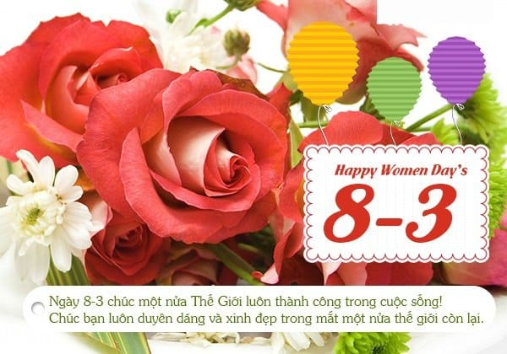
THƯ VIỆN TRƯỜNG THCS YÊN THƯỜNG
Trên đây là những cuốn sách viết về tình mẫu tử thiêng liêng và cảm động nhất, hy vọng các em sẽ biết trân trọng và nâng niu tình cảm cao đẹp này. Sách hiện có trên Thư viện mời các em đón đọc!
“Ai còn mẹ xin đừng làm mẹ buồn
Đừng để buồn lên mắt mẹ nghe con.”

Slide 8
